Slide 1
KETAHANAN PANGAN :
SUBSISTEM KETERSEDIAAN

Slide 2
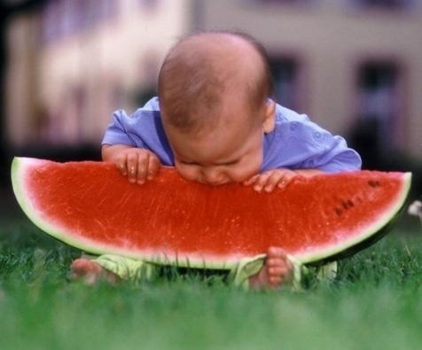
Aku sehat karena panganku cukup, beragam, bergizi seimbang, aman, dan halal

Slide 3
TEORI KETAHANAN PANGAN
Indikator
Swasembada Pangan
Kemandirian Pangan
Kedaulatan Pangan
Ketahanan Pangan
Lingkup
Nasional
Nasional/wilayah
Nasional
Rumah tangga dan individu
Sasaran
Komoditas pangan
Komoditas pangan
Petani
Manusia
Strategi
Substitusi impor
Peningkatan daya saing (promosi ekspor)
Pelarangan Impor
Peningkatan ketersediaan pangan, akses pangan, dan penyerapan pangan
output
Peningkatan produksi pangan (dengan perlindungan pada petani)
Peningkatan produksi pangan yang berdaya saing
Peningkatan produksi pangan(dengan perlindungan pada petani)
Status gizi (penurunan : kelaparan, gizi kurang dan gizi buruk)
Outcome
Ketersediaan pangan oleh produk domestik (tidak impor)
Ketersediaan pangan oleh produk domestik (impor hanya pelengkap)
Kesejahteraan petani
Manusia sehat dan produktif (angka harapan hidup tinggi)

Slide 4
Pengertian Istilah
Ketahanan Pangan : kondisi terpenuhinya pangan bagi rumah tangga yang tercermin dari tersedianya pangan yang cukup, baik dalam jumlah maupun mutunya, aman, merata, dan terjangkau (UU No.7 tahun 1996 tentang Pangan)
Swasembada Pangan : Kemampuan memenuhi kebutuhan pangan dari produksi dalam negeri
Kemandirian Pangan : Kondisi terpenuhinya pangan tanpa adanya ketergantungan dari pihak luar dan mempunyai daya tahan tinggi terhadap perkembangan dan gejolak ekonomi dunia.
Kedaulatan Pangan : hak setiap orang, masyarakat dan negara untuk mengakses dan mengontrol aneka sumberdaya produktif serta menentukan dan mengendalikan sistem (produksi, distribusi, konsumsi) pangan sendiri sesuai kondisi ekologis, sosial, ekonomi, dan budaya khas masing-masing (Hines 2005 dalam Khudori 2008)

Slide 5
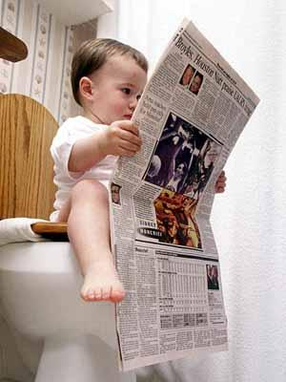
SUBSISTEM KETAHANAN PANGAN
Stabilitas Pangan ( food Stability)
Ketersediaan pangan
(Food Availability)
Akses Pangan/Distribusi (Food Access)
Penyerapan pangan/konsumsi (Food Utilization)

Slide 6
Produksi
Pasokan pangan dari luar (Impor )
KETERSEDIAAN PANGAN
PER KAPITA
Cadangan pangan
Bantuan pangan
Luas panen
Produktifitas
Diversifikasi produk
Sarana dan prasarana pemasaran
Irigasi, teknologi, kredit,
Sarana produksi
Jumlah Penduduk
Sumber : Patrick Webb and Beatrice Rogers. 2003 (dimodifikasi
Iklim, hama penyakit, bencana,dll.

Slide 7
Pendapatan
Akses Ekonomi
Kesempatan kerja
Harga Pangan
AKSES PANGAN
Sarana dan prasarana perhubungan
Akses Fisik (isolasi daerah)
Infrastruktur pedesaan
Akses sosial
Preferensi thd jenis pangan dan Pendidikan
Tidak adanya konflik. Perang. Bencana. dll
Sumber : Patrick Webb and Beatrice Rogers. 2003 (dimodifikasi)

Slide 8
Konsumsi
Kecukupan Energi
Kecukupan Gizi
Diversifikasi pangan
Keamanan pangan
Falilitas dan Layanan Kesehatan
Fasilitas Kesehatan
Layanan kesehatan
Sanitasi dan Ketersediaan air
Kecukupan air bersih
Sanitasi
PENYERAPAN
PANGAN
Pengetahuan ibu RT
Pola makan
Pola asuh kesehatan
Outcome Nutrisi dan kesehatan
Harapan hidup
Gizi balita
Kematian bayi

Slide 9
Gangguan iklim
Hama dan penyakit tanaman
KERENTANAN
PANGAN
Bencana alam
Konflik, Perang. dll

Slide 10
INDIKATOR KEBERHASILAN
ASPEK KETAHANAN PANGAN | INDIKATOR UTCOME | UKURAN
Ketersediaan pangan | Ketersediaan energi perkapita | minimal 2.200 Kilokalori/hari
 | Ketersediaan protein perkapita | minimal 57 gram/har
Kemandirian pangan | Ketergantungan impor | Persentase impor terhadap kebutuhan
Cadangan pangan pemerintah | Jumlah cangan pangan | Minimal untuk 3 bulan
Stabilitas harga | perbedaan harga antara musim panen dan non panen | perbedaan maksimum 10 persen
Status Gizi | Harapan hidup | Tahun
 | Kematian bayi | Kematian bayi per 1000 kelahiran (bayi)
 | Anemia gizi besi (AGB) | Persen balita dengan Kadar Hb < 11gr/dl
 | Gangguan akibat kekurangan iodium (GAKI), | Persen Anak usia sekolah dengan pembesaran kelenjar gondok
 | Kurang vitamin A (KVA) | Persen balita dengan Serum retinol <20 µg/dl
 | Balita gizi kurang dan buruk | Persen balita gizi kurang dan buruk
 | Angka Kecukupan Energi | Minimal 2.000 kkal/hari
 | Angka kecukupan Protein | Minimal 52 gram/hari
Kerawanan pangan | Pesen capaian AKE | Sangat rawan (konsumsi energi < 70% AKE), kerawanan ringan sampai sedang (konsumsi energi 70-90% AKE).
Diversifikasi konsumsi pangan | Pola Pangan Harapan | Skore PPH
 | Keragaman pangan | Indeks Entropy
Keamanan pangan | Kasus keracunan pangan | Jumlah kasus keracunan pangan

